Slide 1
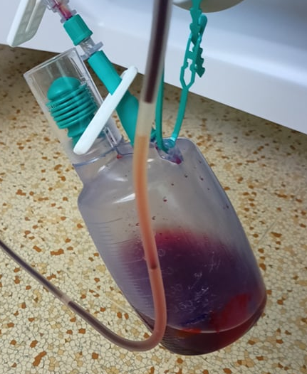
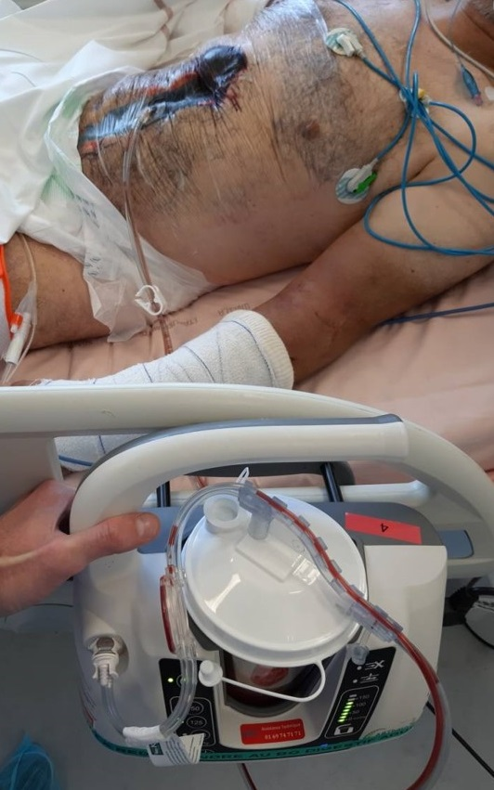
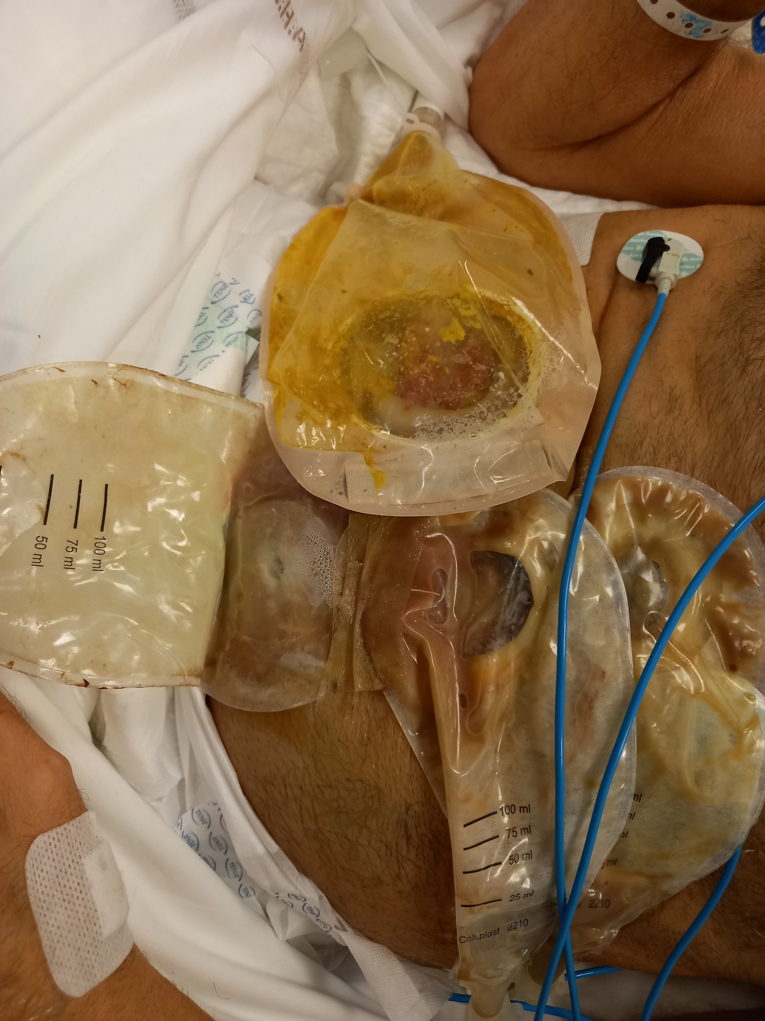
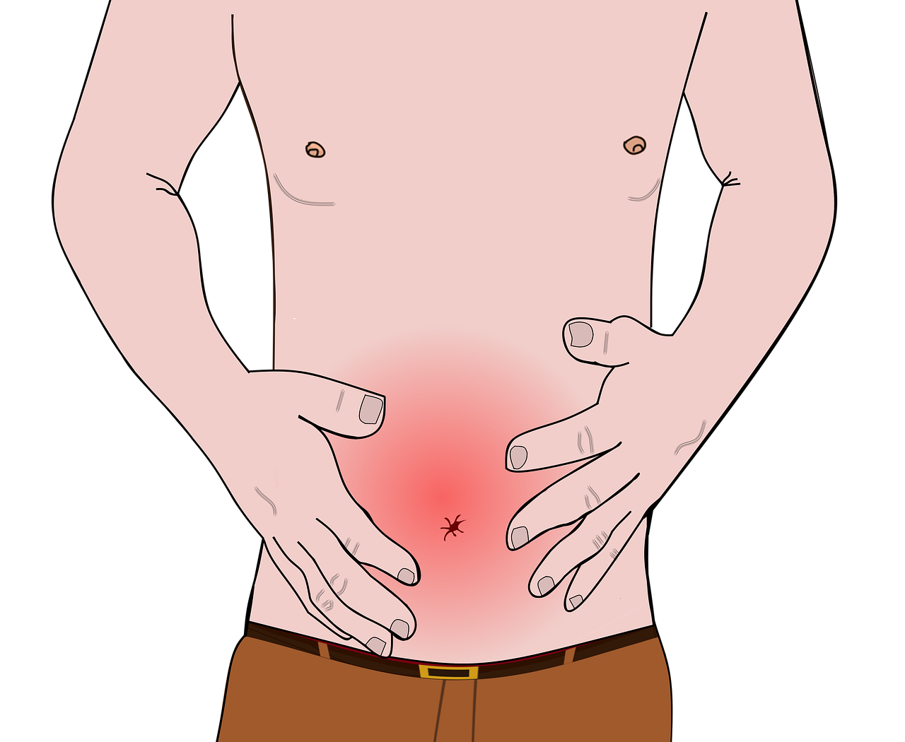
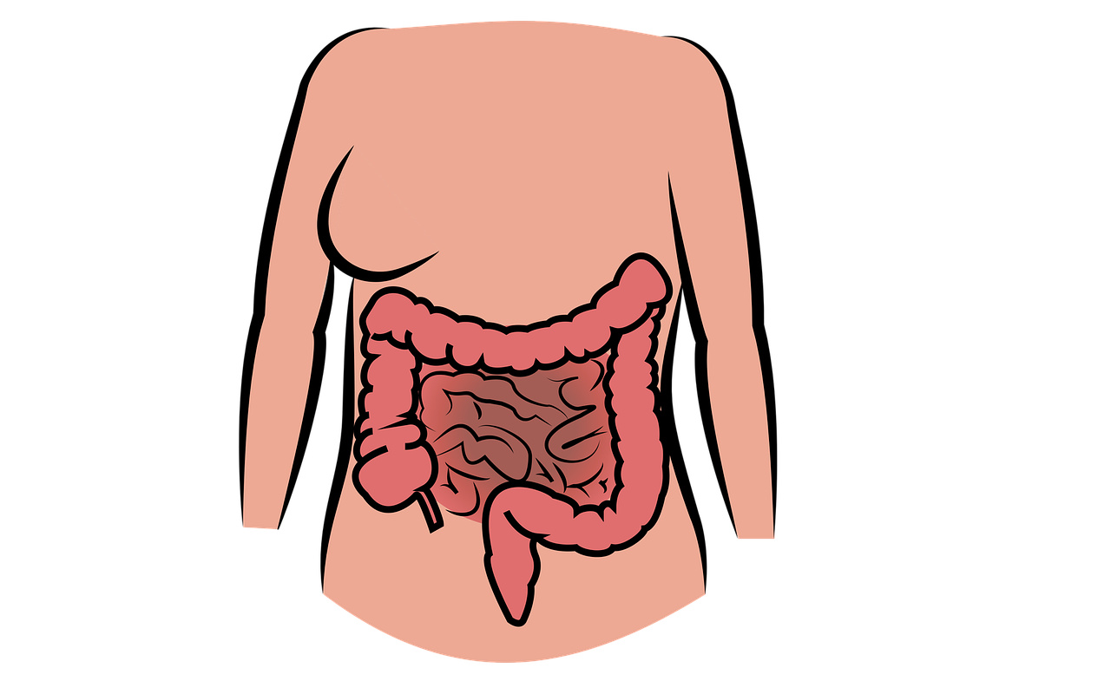
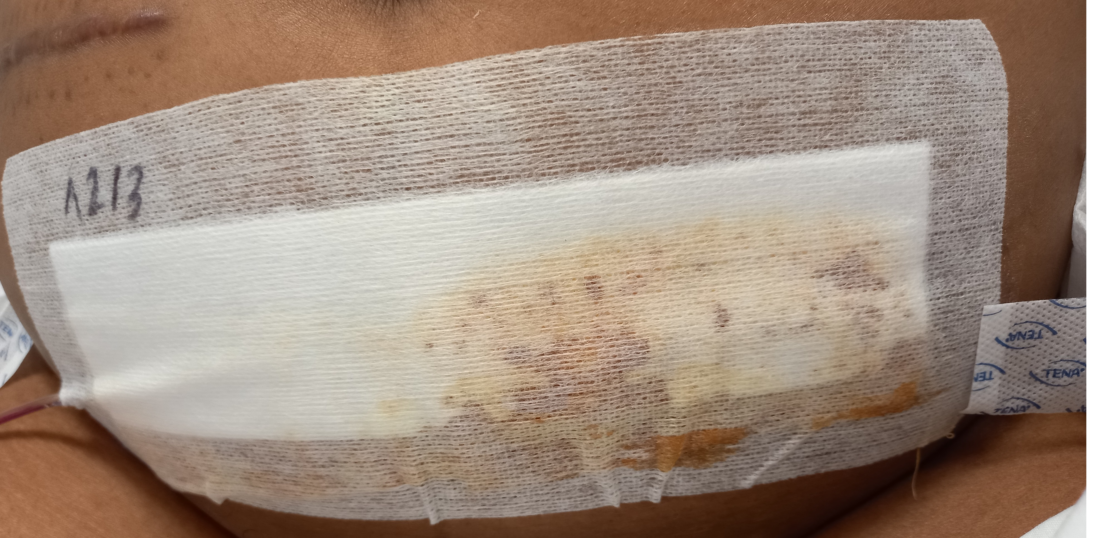
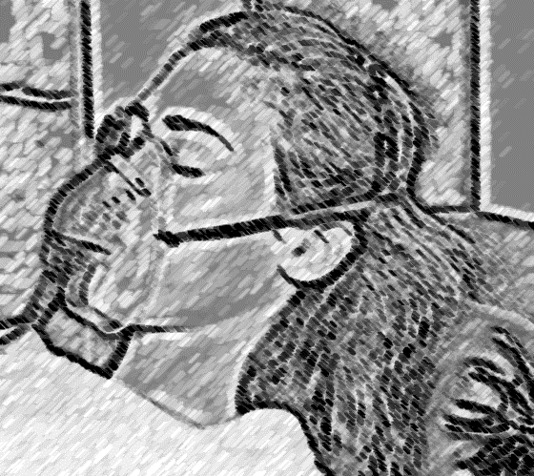
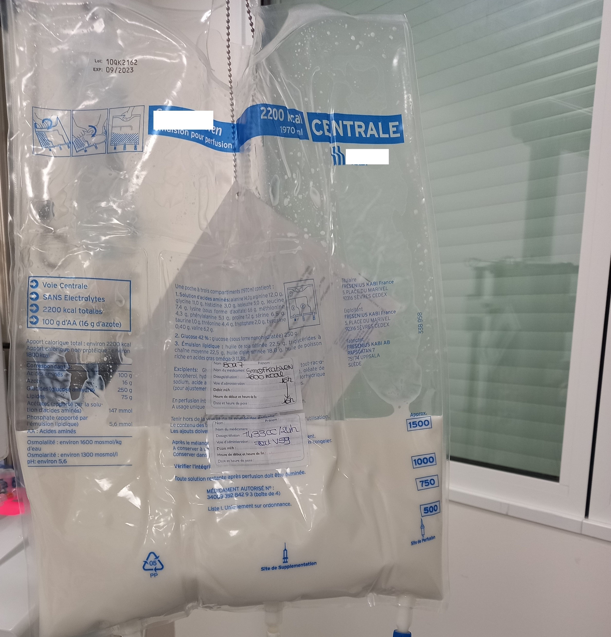
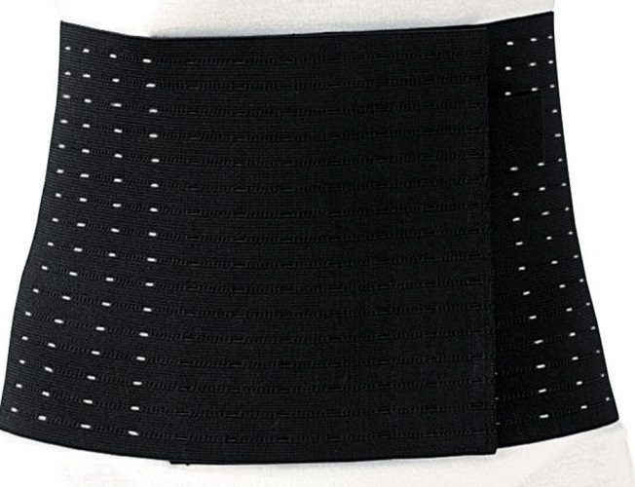
Principales surveillances IDE spécifiques en suivi post opératoire de chirurgies digestives
Douleur
(Surveillance intensité, localisation…)
Surveillance drainages (Qualité ? Quantité ? Drain en aspiration ?...)
Risque hémorragique (Qualité ? Quantité ? Drain en aspiration ? Saignement ?...)
Digestifs
(Selles ? Gaz ?...)
Surveillances IDE post opératoire générales
Nausées ? Vomissements ?
(Sonde nasogastrique en siphonage ? Aspiration ? Qualité ? Quantité ?)
Température (Hypothermie post opératoire, risque infectieux…)
Surveillance pansement
(Tache ? Désunion plaie ?)
Respiratoire (Fréquence respiratoire, saturation, clinique…)
Risque de déséquilibre électrolytique
Contention abdominale
Education à la toux
Notes:
https://sfar.org/wp-content/uploads/2015/10/2_SFAR_Attitude_pratique_prise_charge_doul_posto_SFAR_1999.pdf
https://sfar.org/wp-content/uploads/2015/09/2a_AFAR_Prise-en-charge-de-la-douleur-postoperatoire-chez-ladulte-et-lenfant.pdf
nausées, vomissements, température, doulru

